Slide 1
面向对象技术讲座
张 纬
2001年5月13日

Slide 2
什么是对象技术
基于对象概念的软件开发方法
对象包含有数据及处理数据的功能函数
在分析、设计和实现的整个过程中只使用一个概念对象的开发方法
能够解决软件危机中大多数问题的方法
对象 = 数据 + 功能

Slide 3

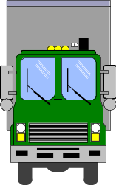


对象技术的优势
稳定: 较小的需求变化不会导致系统结构
大的改变
  举例：某公司的销售处理系统
定单
合同
出费

Slide 4
对象技术的优势
稳定:数据和功能都打包在一起，从而改善软件的再重用性
软件重用能提高质量，减少由于编制新的系统代码而产生的成本
Spreadsheet
Word Processor
Macro
Editor
Math
Utilities
Text
Editor
Print
Utilities
Format
Editor
Menus
String
Utilities
File
Mgr
Reusable-Component Repository

Slide 5
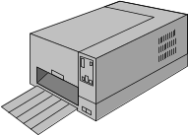

对象技术的优势
面向对象的模型更加贴切地反映了现实世界
更加准确地描述公共数据和过程
易于理解，尤其对于使用者
Computer
Laser Printer
External Drive
现实世界
对象图

Slide 6
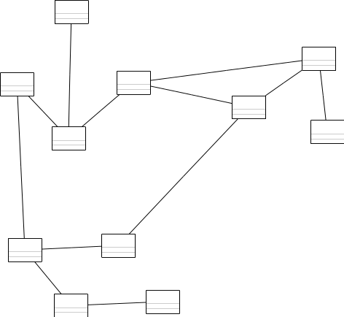
对象技术的优势
面向对象的方法支持大规模开发
可以严格定义各个组件之间的交互
  减少内部的依赖关系
  减少集成的问题
  支持并行开发

Slide 7
对象技术的优势
帮助开发多层结构
Equipment and Customer specific Code
5
Less Reuse
Processes and other application code
Application
Specific
4
Major abstractions, classes, etc.
3
Mechanisms
2
Application
Independent
H/W specific code, O/S specific code general-purpose code
1
More Reuse

Slide 8
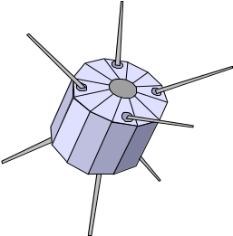
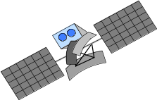
对象技术的优势
帮助开发嵌入式、实时系统
具有更高的可靠性和灵活性

Slide 9
对象技术的优势
对系统的一部分进行再工程，保护前期软件应用的投资
Existing Software
Reengineered Software

Slide 10
总结:对象技术的优势
需求改变时系统稳定
高水准的软件重
更准确的模型，更易于理解
严格定义大规模开发的交互界限
对象的封装有利于 client-server 应用的开发
再工程保护前期投资
OOA
OOD
OOP
开发需求模型
增加细节和设计决策
实现和测试
用户的角度
开发人员的角度

Slide 11
UML: 设立对象建模标准
Unified Modeling Language 1.0
Unified 0.8
Booch ‘93
OMT-2
Booch ‘91
OMT-1
OOSE

Slide 12
面向对象概念
  Object 对象
  Class 类
  Instance 实例
  State 状态
  Behavior 行为
  Attribute 属性
  Operation 操作 (Method方法)
  Inheritance 继承
    Subclasses 子类
    Superclasses 父类
  Generalization 普遍化
  Polymorphism 多态
  Abstraction 抽象
  Encapsulation 封装
  Association 关联
  Role 角色
  Multiplicity 多重性
  Aggregation 聚合
  Dependency association 依赖
  Package 包
  Use Case 使用案例
  Scenario 脚本
  Actor

Slide 13
面向对象
对象技术围绕对象的概念来建立
一个对象包含了数据和使用这些数据的所有功能
对象之间通过消息通信
  一个对象通过向另一个对象发送消息激活某一 个功能

Slide 14
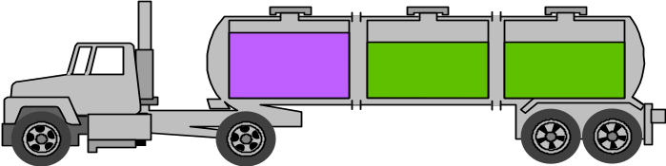
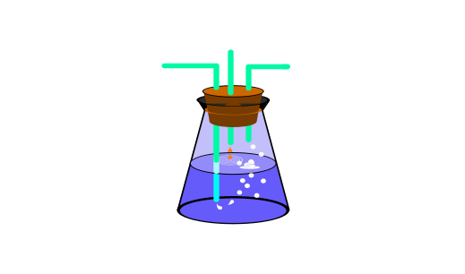

什么是对象
一个对象代表了一个现实的或虚构的实体
  自然实体
  概念实体
  软件实体
化学过程
连接显示

Slide 15
对象的属性
对象是应用中具有明显边界和含义的概念、抽象或事物
一个对象有三个重要属性:
  状态
  行为
  标识
术语“实例”是“对象”的同义词

Slide 16

对象的状态
一个对象的状态是它反映于现实世界的一系列属性：
  参数的数值 (也就是,与对象有关系的数据)
  它与其它对象的关系
  任一时刻的历史状态
可能的状态：
停泊 运营
着陆 终止
班机 747

Slide 17
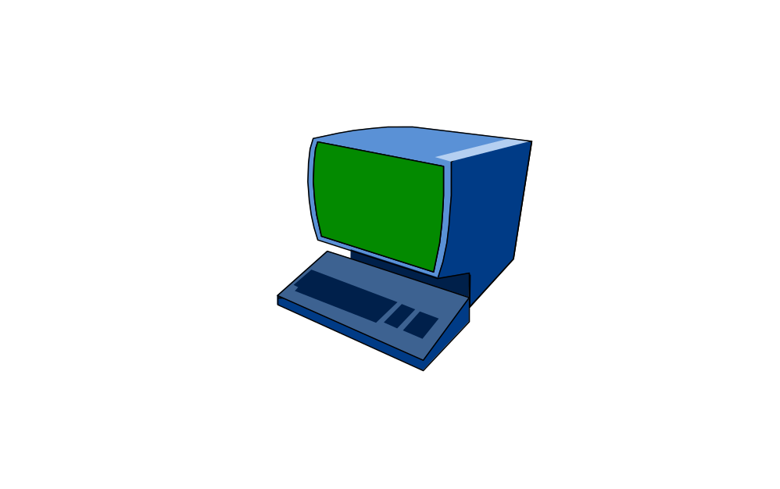
对象的行为
定义当其它对象发出请求时，该对象如何反应
由为对象定义的一系列操作决定
核对出发时间
(返回 9:27)
班机 747
机票代理

Slide 18
对象的标识
每一个对象都有一个唯一的标识, 即使其状态有可能与其它对象一样
班机 747 on 11/10
班机 747 on 11/11
班机 747 on 11/12

Slide 19
什么是类（Class）
类是一组具有相同结构和行为的对象的集合
  共同的结构通过属性表现出来 (i.e. 数据)
  共同的行为通过操作表现出来 (i.e. 功能)
结构
班机号
日期
分配的班机
起点
终点
状态
行为
装载设备
起飞
延迟
取消
终止
班机 747
Notes:
We are now grouping the objects according to commonality.
The class shown is just a quick, hopefully intuitive example
that you can use to illustrate the definition. Suppose we went
to your local bank and took a look at all the accounts there.
Each one would have a (unique) account number, belong to the
same bank, have an owner (some might belong to the same owner),
and a balance. The owner could deposit money, withdraw money,
and a statement would be generated each month for every
account in the bank.

Slide 20
类的示例
Class
Employee
Structure
Name
Address
Position
Salary
Start Date
End Date
Behavior
Hire
Fire
Promote
Increase Salary
Retire

Slide 21
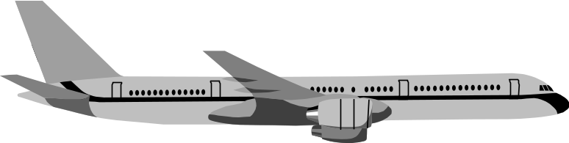
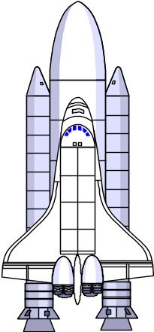
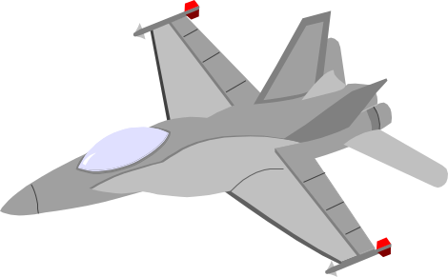
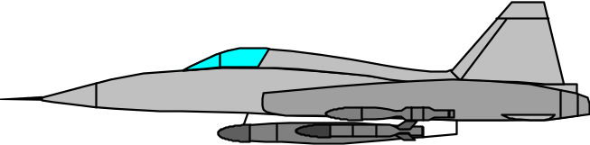
类
具有相同特征和操作的对象可以放到类中。
在下面这副图中您看到了什么类?

Slide 22



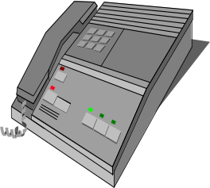


对象的类
您看到了几个类?
Notes:
The purpose of this chart is to motivate the need for classes.
An obvious answer is two: animals and electronic equipment.
Many other names for these classes are possible and that’s
fine. Another possible answer is things found in the house and
things found outside the house. Or things that move and things
that don’t move. Challenge the students to find a single class that
includes all the objects. Suppose you are the maker of this chart?
How many classes do you see? The answer is one: icons. The point
is that there are many ways to classify objects. This is a topic we will spend
a lot of time on later in the course.

Slide 23
类图：用来表达类
类图是一种主要的图形化对象表示法
  类图显示类及类之间的关系
  一个类通过在类图标中的类名（唯一的）来代表
班机

Slide 24
属性
属性是类的特征或特性
属性的值是某一特定对象的属性值
在类中属性名必须是唯一的
每一个类的实例都有为这个类定义的所有属性的值
例如：
银行帐户类属性
帐号
银行名称
拥有者
金额
Mary的银行帐户属性值
12345678
First National Bank
Mary Smith
$1024.48
Notes:
It is important for students to understand the difference between
attributes and attribute values. You may wish to work some ad hoc
exercises with the student.
In case someone complains about the attributes selected for the
example. This is NOT intended to illustrate a well-designed class.
Instead, the example was chosen for its ability to clarify the point and to
be intuitive to the students.

Slide 25

属性取决于视点
一辆汽车具有的属性:
从销售人员的角度
  型号
  价格
  颜色
  里程数
从维修人员的角度
  马达类型
  传动类型
  维修记录
Notes:
This is the first, but surely not the last time, that students will be told
that the correct answer “depends on the application domain.” There is
not just one correct set of attributes and operations for a given class.
The attributes and operations that should be selected for a given class
are those that have meaning and utility within the application that is
being developed.

Slide 26
操作
对象的行为是由为此对象定义的一系列操作决定的
操作访问或修改对象的属性值
一个类可能同时存在多个实例，也可能在某一时刻没有实例
一个类的所有实例都可以使用在这个类中定义的操作
Notes:
Although different instances may have different attribute values, they
all have the same set of operations.
Only if students ask:
Operation names should be unique within a class during analysis.
During design, you may decide to overload the operation, but that
is not usually represented during analysis. If you DO put several
operations in a class with the same name, overloading should be
the interpretation.

Slide 27
操作取决于视点
一辆汽车具有的操作:
从销售人员的角度
  处理客户定单
  准备销售合同
  加入清单
  从清单中删除
从维修人员的角度
  测试刹车
  修理刹车
  转动轮胎
  检查马达速度

Slide 28
属性和操作的标记法
在类的图标中描述属性和操作
通常只显示最重要的属性和操作，避免图形混乱
属性显示在操作上方，操作的名字后跟有()
班机
flightNumber
date
属性
departure
time
status
操作
release( )
takeOff( )

Slide 29
类是生成对象的模板
类是生成对象的模板
  类的定义中包含有产生和删除对象的操作属性显示在操作上方，操作的名字后跟有()
一个类定义了使用哪种数据表示法来描述属性
  每一个实例都采用有属性值的数据表示法
一个类通过一系列操作来定义行为
  这种操作能在每个实例中激活
Flight 187
班机
Flight 747
Flight 121

Slide 30
类和对象的关系
每一个对象都是某一个类的实例
每一个类在某一时刻都有零个或更多的实
类是静态的; 它们的存在、语义和关系在
序执行前就已经定义好了
对象是动态的; 它们在程序执行时可以被
建和删除

Slide 31
抽象
一个对象是现实世界中一个实体的抽象
抽象是一种单一化的描述:
  强调与给出应用有关的特性
  抑制不相关的特性
一个类是一组对象的抽象
抽象通过注重主要的、与问题有关的特性，帮助 我们处理复杂系统
关键在于找出重要的、有关的类，以及每个类中重要、有关的操作和属性

Slide 32
利用封装隐藏信息
一个类分为两个部分: 界面和实现
对于用户来说，界面是可见的，实现是不可见的
只有类提供的操作才能修改属性值
将一个类实现的细节隐藏起来叫做封装
changeOwnerName
Attribute values can be changed
only by the operations provided
by the object
Operations are provided to
display attribute values needed
by clients
The state of the object cannot
be modified by clients directly
withdraw
accountNumber
nameOfBank
nameOfOwner
balance
deposit
getBalance
generateStatement

Slide 33
封装的益处
封装提供两种保护:
  保护对象，防止被用户误用
    用户无权访问实现的细节, 例如属性值和操作过程
  当对象实现过程改变时，保护用户端代码
    对象的实现过程改变不影响用户端代码

Slide 34
封装的益处
实现过程可能改变, 例如:
  修正缺陷
  增进性能
  改变方法
封装能减小“波纹效应”，也就是一个操作的修
正会影响到相应客户端的操作，从而导致此客户端的客户端的改变.

Slide 35
关系的重要性
所有的系统都包含了大量的类和对象
对象通过与其它对象的协作完成系统的功能行为
协作通过关系来实现
几种重要的关系类型:
  关联
  聚合
  依赖

Slide 36
关联
关联是类之间的连接
在类图中关联通过连接类之间的线段来表示
数据可以单向，也可以双向传递
每一个关联关系在初始时都认为是双向的
  可能仅仅是单向 (依设计决定)
两个类之间可以存在多个关联关系
Workstation
Mainframe
Employee
Employer

Slide 37
示例: 关联
在一个工资系统中有下面两个类:
Company
Person
关联表示了双向的关系，例如:
  给出一个Person的实例, 我们能够知道他属于哪家公司
  给出一个 Company的实例, 我们能够知道在其中工作的所有人

Slide 38
给关联命名
目的：阐明关联的意义
名字像一个标签, 位于两个类图的中间
通常采用动词或动词短语
employs
Company
Person

Slide 39
定义角色
除给关联命名外, 还能指定角色的名字
角色名位于关联线上，靠近所修饰的类
关联的单方或双方都可指定角色名
使用名词或名词短语
避免同时使用角色名和关联名，选一个最能说明问题的
Company
employer
employee
Person

Slide 40
角色的含义
关联中类的角色代表类和关联的关系
在职员系统中，一个Person对象可能有以下角色:
  Employee
  Manager
每个角色有不同的行为：
  Employee 使用考勤卡，获得工资
  Manager 分配工作，评价职员

Slide 41
关联的多重性
多重性是指多个实例参与一个关联
多重性通过位于关联线某一端的一个表达式或符号来表示
对于每个关联关系, 需要做出两个多重性的决定
例如, 在公司和职员的关联中
  每个公司可以雇用多个职员
  每个职员只有一个从属公司

Slide 42
示例：关联的多重性
公司
雇主
职员
职员
1
1..*
多重性决定可以揭示建模过程中隐藏的问题
  职员会不会失业?
  公司能不能没有职员?
  一个职员能不能有两份工作?
Notes:
The answers to the posed questions are:
Can a person be unemployed? No. The model indicates that a person must have exactly one employer
Can a company have no employees? No. The lower bound on the number of employees is 1.
Can a person have two jobs? No. The model indicates that a person must have exactly one employer
Challenge the students to modify the diagram to make it possible for a person to have 1,2, or 3 jobs. (Change 1 to 1..3 or 1,2,3)
Challenge the students to modify the diagram to make it possible for a company to have no employees. (Change 1..N to 0..N)

Slide 43
关联的多重性
多重性的三个常用尺度:
  One-to-one
  One-to-many
  Many-to-many
可以用符号、数字、字母、公式或任何预先设置的方式来表示多重性

Slide 44
常用的多重性表示法
多重性能解决两个问题
  关联是强制的 (不包含零个) 或随意的 (包含零个)?
  一个实例可以连接的其它实例的最大数目?
  常用的多重性表示法:
    1 只有一个
    0..* 零或更多
    1..* 一个或更多
    0..1 零或一个
    * 零或更多
    3..7 指定的范围 (3 or 4 or 5 or 6 or 7)
    1..3,7 结合使用 (1 or 2 or 3 or 7)

Slide 45
自反关联
自反关联指同一个类中的对象的关系
  表示同一个类中多个对象的协作
Course
A course may have
many pre-requisites
A course may be a pre-requisite
for many other courses
0..*
0..*
Pre-requisite
Notes:
17

Slide 46
聚合（包含）
聚合是一种特殊的关联，体现整体和部分的关系
聚合是一种 “has-a” 或包含的关系
同样可以使用多重性
Company
1
1..*
Department

Slide 47
依 赖
依赖表示一个对象需要其它对象为其提供服务
又可称为client-supplier 关系
  client 使用supplier提供的服务
  supplier 不需要了解 client(s)
  单向关系
Controller
controls
Display Item

Slide 48
分析和设计中的关系
分析时, 建立类之间的关联
  由于类的自然属性使得这种关系存在, 而不是由于特殊的实现过程
如果可能, 将关系定义为聚合
建立一个初始的多重性，揭示隐藏的问题
设计时:
  修正多重性设置
  进一步修正关联关系
  加入更多的细节

Slide 49
继承
继承表示一个类从其它类中获得结构和行为（子类/父类）
又名普遍化
交通工具是一个父类
地面交通工具和空中交通工具是子类
Vehicle
The arrow points
toward the superclass
GroundVehicle
AirVehicle

Slide 50
继承
继承表示子类从父类继承时抽象的层次
  单继承：子类只从一个父类继承
  多继承：子类从多于一个的父类继承
继承通常被称为 “is-a” 或“kind-of”
  一个子类的实例也 “is a” 父类的实例
  一个子类的实例是 “kind-of” 父类

Slide 51
多层次
A Car is a kind of GroundVehicle which is a kind of Vehicle
Vehicle and AirVehicle are
ancestors of Airplane
AirVehicle and Airplane are
descendants of Vehicle
Vehicle
GroundVehicle
AirVehicle
Car
Truck
Airplane
Helicopter

Slide 52
继承的内容
属性
操作
关系
约束
继承平衡类之间的共同之处

Slide 53
继承属性
属性在继承结构的最高一层定义
所有子类的实例能够继承这些属性
每个子类可以增加或重新定义继承的属性; 但在修改是要加倍注意
GroundVehicle
licenseNumber
weight
A truck has three attributes:
licenseNumber
weight
tonnage
Truck
Car
tonnage

Slide 54
继承操作
  属性在继承结构的最高一层定义
  所有子类的实例能够继承这些操作
  每个子类可以增加或重新定义继承的属性
GroundVehicle
licenseNumber
weight
register( )
A truck has three attributes:
licenseNumber
weight
tonnage
Truck
and two operations:
Car
tonnage
register
calculateTax
calculateTax( )

Slide 55
继承关系
关系也可以继承
每个子类都可以分享继承的关系
GroundVehicle
licenseNumber
Owner
weight
Person
1..*
1
register( )
Truck
A truck has an owner
Car
tonnage
and a car has an owner
calculateTax( )

Slide 56
抽象的层次
定义类的层次时, 需要根据每个类和其它类的关系来决定抽象的层次
Vehicle
class Ford is
incorrectly placed
at the same level
GroundVehicle
AirVehicle
as class Truck
Ford
Truck
Airplane
Helicopter

Slide 57
普遍性的基准
开发一个普遍性结构有不同的基准
地面交通工具的基准可能是:
  功能 (e.g., car, truck, . . .)
  颜色 (e.g., blue, white, red, . . .)
  制造商 (e.g., Chrysler, Fiat, Ford, . . .)
  国家 (e.g., U.S., Japan, Germany, . . .)
对于开发来说，最重要的是选择一个具有代表性的基准, 在定义子类时能保持一致

Slide 58
普遍性的基准
利用名字检验一致性
class Truck is not
GroundVehicle
defined on the same
basis as the
remaining subclasses
Truck
Ford
Honda
Fiat

Slide 59
示例：多重继承
一个两栖交通工具同时继承地面交通工具和水上交通工具
Vehicle
GroundVehicle
AirVehicle
Car
Truck
AmphibiousVehicle
Sailboat

Slide 60
多重继承
在建模中直观、准确地反映现实世界
在实现中有可能带来困难
  名字冲突: 两个或更多的子类定义了同样的属性 和操作
  重复继承: 两个或更多的同级父类有同一个子类
每一个编程语言/环境都有解决的方法
并不是所有面向对象编程语言都直接支持多重继承
仅仅当必需时使用多重继承

Slide 61
继承的益处
增加软件重用的机会
  降低开发和维护费用
开发一个更贴近现实的模型
系统更加灵活
  所有的子类自动继承父类的改变
  可以通过增加一个子类来处理需求的改变
保证类之间的一致性
  父类可以为所有子类定制规则; （许多OOP语言必须指定这类规则）
  继承界面和实现过程
  支持多态

Slide 62
多态
多态：利用一个单一的界面隐藏大量不同的实现过程
客户端可以调用一个对象的操作，不必了解其类型
  如果增加了支持相同操作的对象, 不需要重新修改客户端
允许客户端操作其共有的父类的对象

Slide 63
继承和多态
多态是一种更高级别的继承
分析时，尽可能多地使用继承，发挥重用和多态的优势
在设计时需要修正分析时定义的继承结构，以便更好地运用多态
分析时, 应针对问题的本质定义继承

Slide 64
继承 vs. 聚合
容易混淆
  继承是 “is-a” 或 “kind-of” 的关系
  聚合是 “has-a” 的关系
替代法则：测试继承关系
替代法则
如果子类 D 的一个对象被替换为父类 B 的一个对象, 在类 B 中定义的所有程序的行为应保持不变。

Slide 65
大型系统，包
大的系统模型需要定义很多类
包：类图中紧密关联的部分的组合, 有助于更好地理解系统
包是系统中的逻辑“功能块”
包的名字在整个系统中必须是唯一的
每个包完成系统的一个主要功能
PackageName

Slide 66
模型的组织
一个类图, 可以只包含包，称作顶层类图
顶层类图揭示系统的逻辑结构, 也就是系统的层次和部分
每个包都可由其它的包、类和关系组成
GUIWidgets
Registration
UserInterface
Foundation
Registration
Components
System
global

Slide 67
Use Cases 和系统行为
  系统行为是系统的动作和反应...
    A.K.A. requirements
  系统的行为可以用一系列 use cases 来描述
  在 Ivar Jacobson 的书《Object-Oriented Software Engineering》中第一次正式提出 Use-case 分析技术 [Reading, Mass.: Addison-Wesley, 1992]
  use case 是使用系统的特殊方式
    系统在 Actor(参与者) 的促进下执行一些功能
  Use cases 基于用户的视角
    用户需要为系统提供或得到什么?

Slide 68
Use Cases 的益处
提供一种捕捉系统需求的手段
  最终用户和学术专家在开发时可以表达他们对系统的期望
利于最终用户和学术专家之间的沟通
  在系统开发的初期提供
  能理解需求
  提供系统测试的手段
Notes:
5

Slide 69
Actors
Actor 是某一个人或事物:
  与系统交互信息
  为系统提供输入
  从系统接受信息
Notes:
6

Slide 70
Actors 与用户(Users)
Actor 代表 user 使用系统时扮演的角色
同一个user可以作为多个 actor
  一个 ATM 维护职员, 同时也是银行的客户
    ATM Maintenance and Customer
多个 users 能作为同一个 actor
  所有的银行客户
    客户
Notes:
7

Slide 71
Actors 和系统边界
Instructor
Student
系统边界
Course Registration
System
Billing System
Registrar
Notes:
8

Slide 72
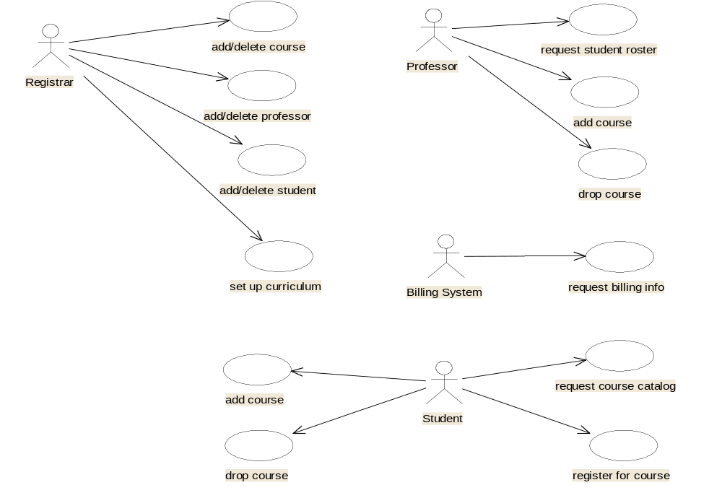
Use Case 图
课程注册系统

Slide 73
Use Case 文档
每个 use case 都必须采用文档管理
文档必须包含:
  Use case 标题
  设计者
  描述
  与 use case 交互的 Actor(s)
  预设条件
  后设条件
  脚本 (Scenarios)
Notes:
18

Slide 74
谁读 Use Case 文档?
客户 -- 了解系统的功能
用户 -- 理解系统
开发人员 -- 说明系统行为
分析/设计人员 -- 提供分析和设计的基准
测试人员 -- 提供测试案例的起点
技术编写人员 -- 提供用户手册的原型
Notes:
19

Slide 75
Scenarios (脚本)
scenario 是一个 use case 的实例
  系统执行过程中发生的事件流程
一个scenario 包含大量的用常规语言表达的状态
状态是按时间排列的, 照系统执行的顺序执行
  状态是单一、明确的, 基本不包括复杂的选项
Notes:
3

Slide 76
类的选择
检查通过脚本确定的类，可以找出其初始设置
  查找公共的结构和行为，将对象归为一个类
    例如: English Lit, Algebra 201, Spanish 101 and World History 101 都是 Course 类的对象
注册过程中可选择的类
  Student, Course, Registrar, Section, Student Roster and Course Registration Form

Slide 77
脚本图形化（序列图）
序列图： 以类似于表格的图形化方式描述一个脚本
对象通过垂直的虚线表示， 在线上显示对象名
事件或对象的交互用水平箭头表示
  箭头上标明事件名
事件的时间顺序通过垂直位置表示, 最早的位于顶部

Slide 78
示例: 序列图
Student
Registration
Registrar
Course
Section
Student Roster
Form
1: Open
2: Select Courses
3: Submit
4: Register
5: GetAvailability
6: Get Availability
7: Add Student
8: Add Student
9: Create

Slide 79
OO 的开发过程
确定actors 和相关的 use case
为每个 use case 设计过程
建立序列图，确定每个脚本中对象的协作
创建类，确定脚本中的对象
设计, 编码, 测试, 集成类
为过程编写系统测试案例
运行测试案例，检验系统
OOA
OOD
OOP
开发需求模型
增加细节和设计决策
开发代码

Slide 80
参考书目
Object oriented analysis and design with application
Design Pattern
UML user guide
Software reuse
Building web application with UML

Slide 81
谢 谢!
张 纬 kirinc@263.net

